Slide 1


ثق بأن الله ميزك بقدرات تختلف عن غيرك، ومهم أن تثق بنفسك، وتؤمن بقدراتك، ولو قال الناس عنك ما قالوا.
امض قدماً ولا تلتفت

Slide 2
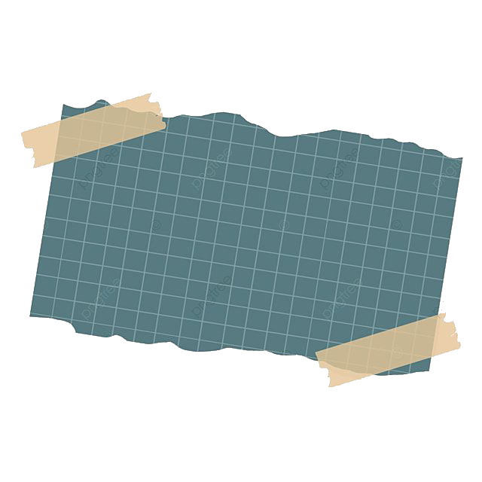

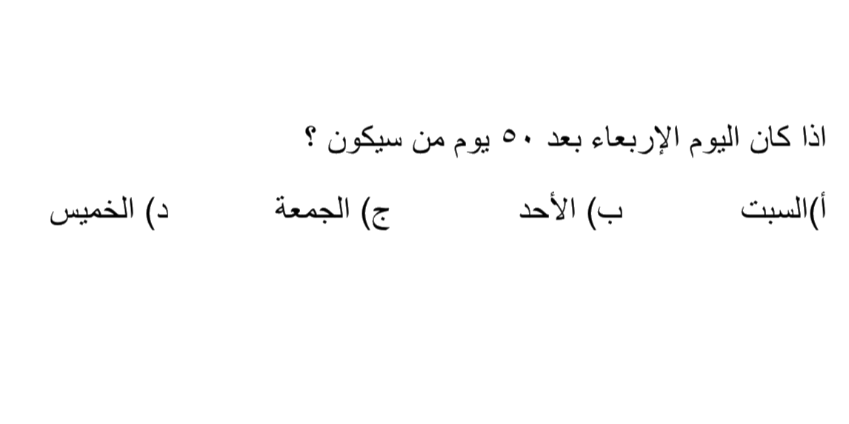
قدرات

Slide 3
عنوان الدرس
٢-١
مقدمة في المصفوفات

Slide 4
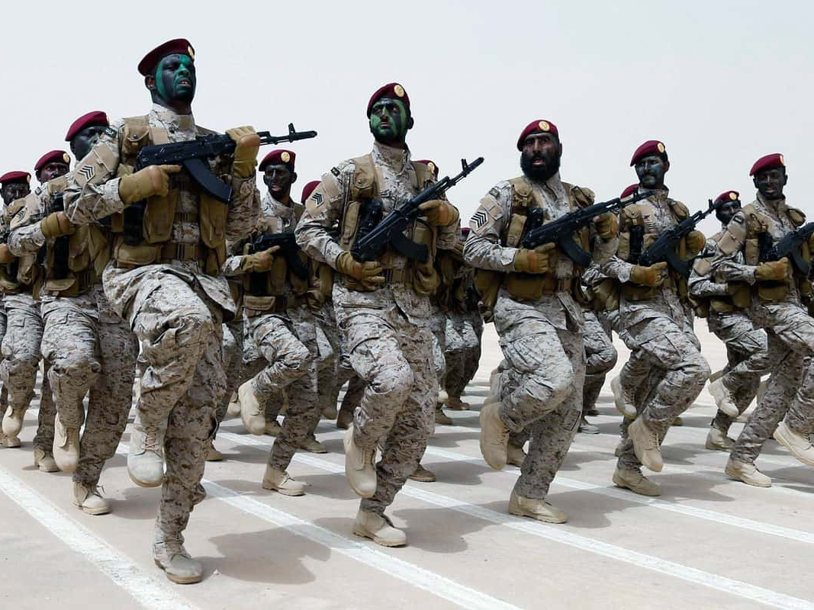
الجنود السعوديين هم رمز للقوة والشجاعة، فادعو الله أن يمنحهم الخير في حياتهم.
اللهم شدد أزرهم، وقوي من عزيمتهم، وارزقهم الصبر والطمأنينة والهدوء.

Slide 5

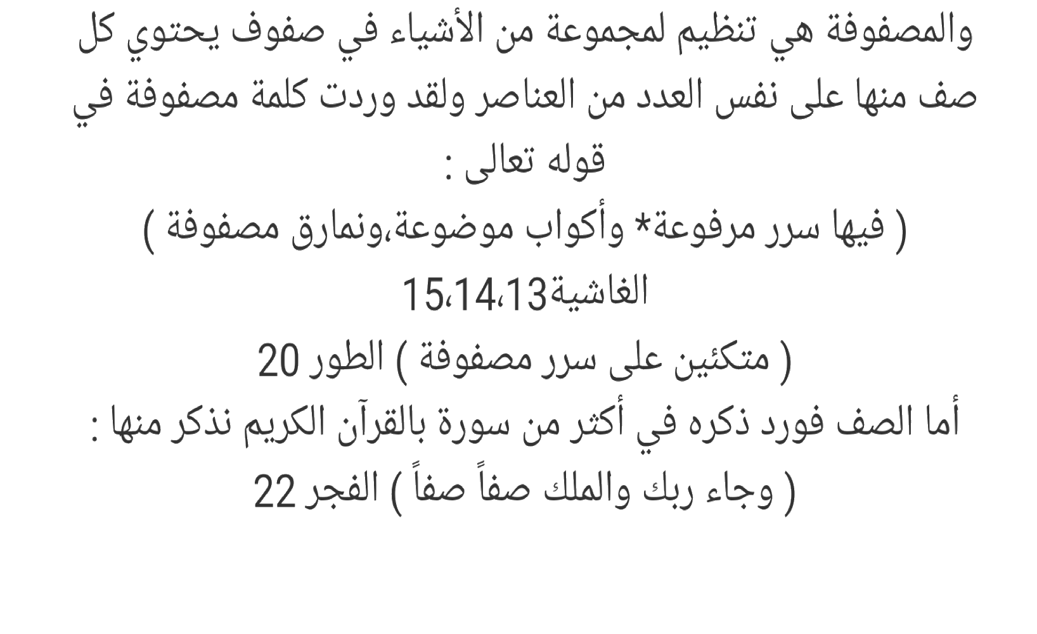

Slide 6

وفي الاقتصاد تستخدم المصفوفات كنموذج مفتوح ونموذج مغلق للعالم ليونتيف لتحديد الأسعار

Slide 7

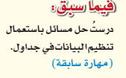
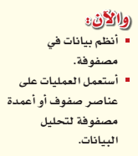
أهداف الدرس
ما فائدة تنظيم البيانات في جداول

Slide 8

مفردات الدرس
٢
١
الحد
المصفوفة
٤
٣
مصفوفة الصف
الرتبة
٦
٥
مصفوفة المربعة
مصفوفة العمود
٨
٧
المصفوفات المتساوية
مصفوفة الصفرية

Slide 9
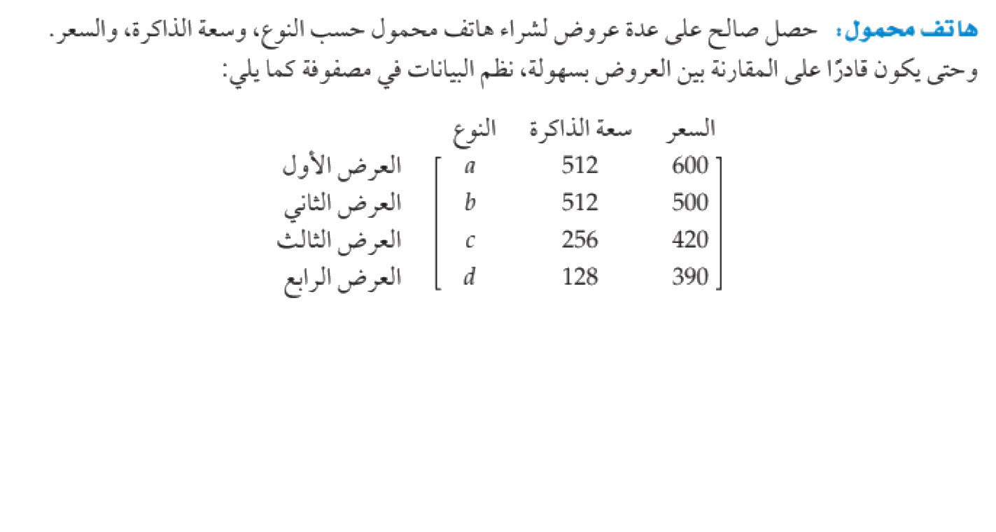
لماذا
كم عدد الصفوف في مصفوفة الهاتف المحمول ؟
كم عدد الأعمدة في مصفوفة الهاتف المحمول ؟
ما العدد الظاهر في الصف الثاني والعمود الثالث ؟

Slide 10
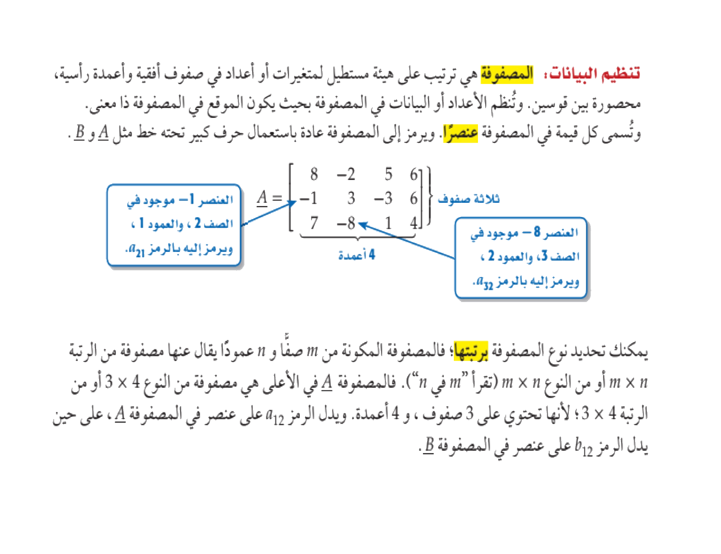

Slide 11
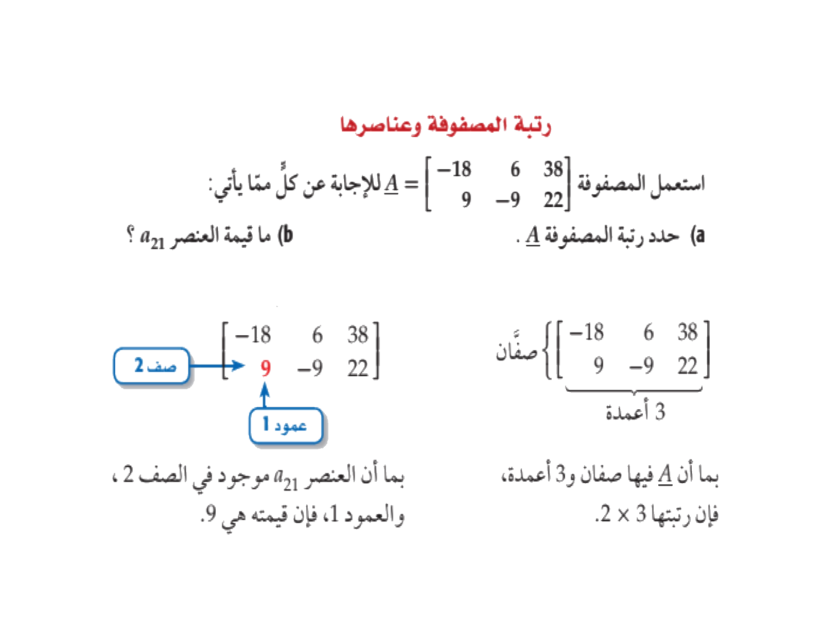
مثال

Slide 12
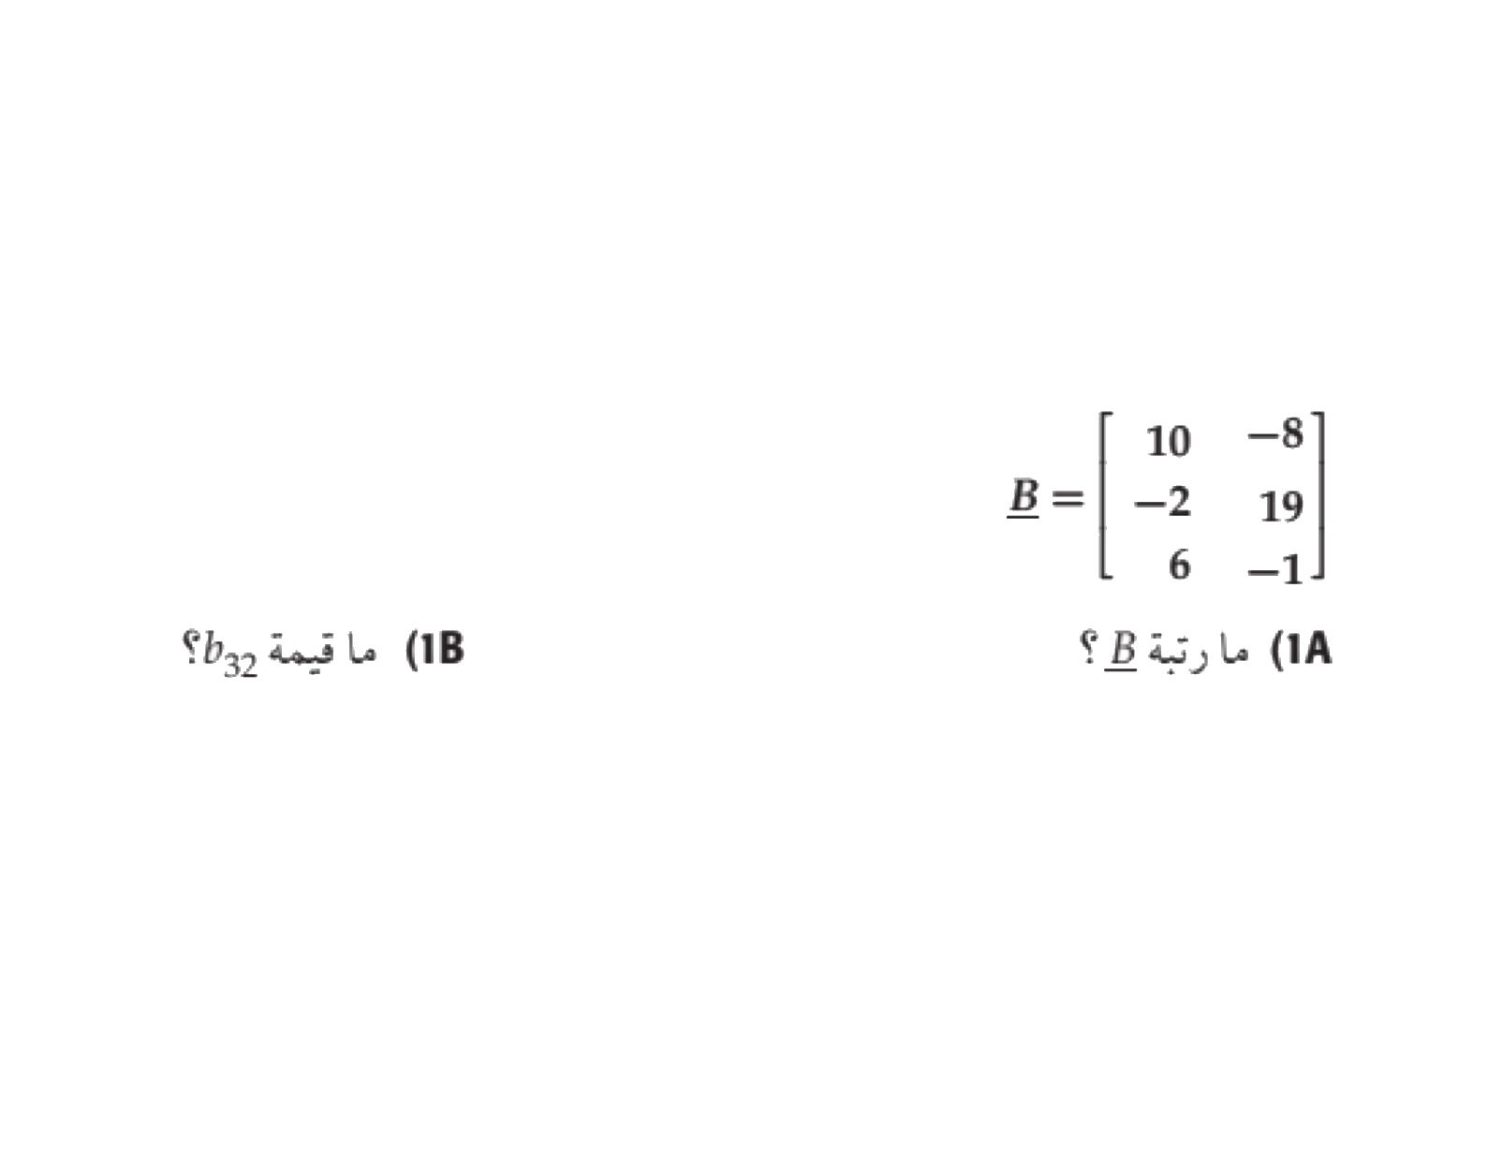

تحقق من فهمك

Slide 13
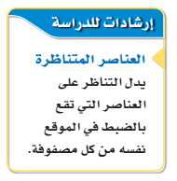
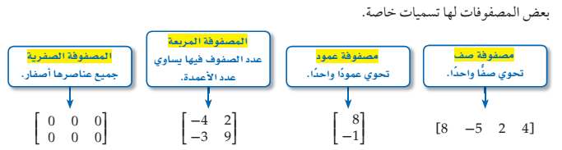
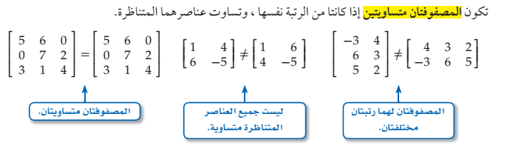

Slide 14
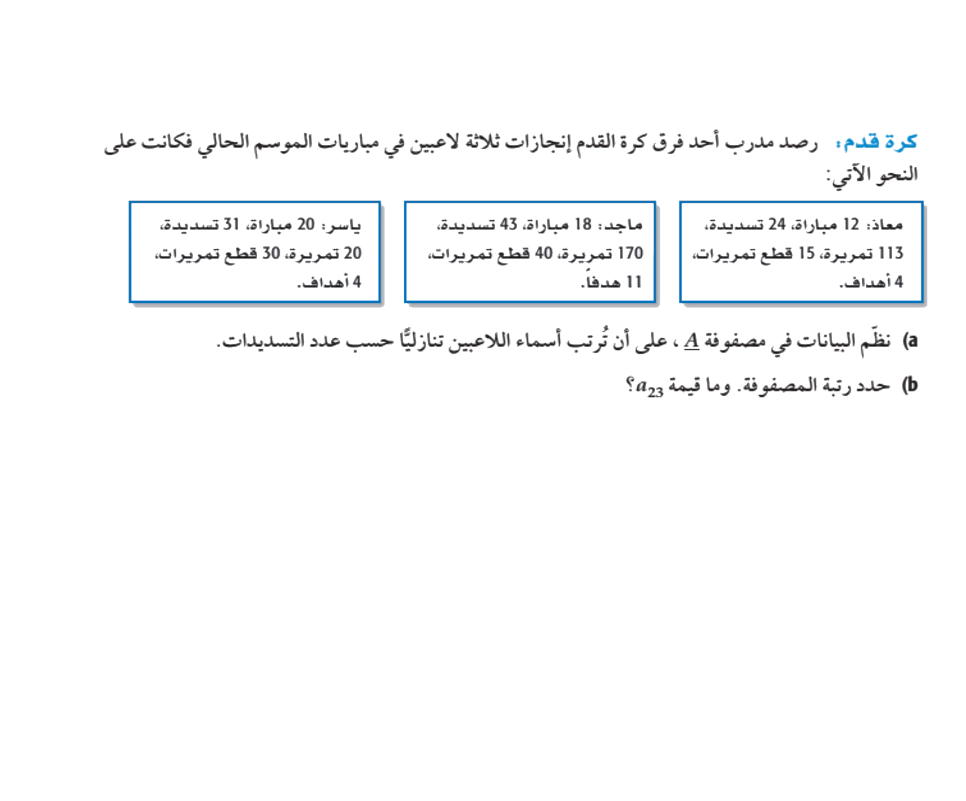
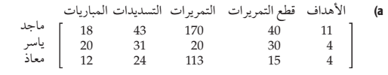
تنظيم البيانات في مصفوفة

Slide 15

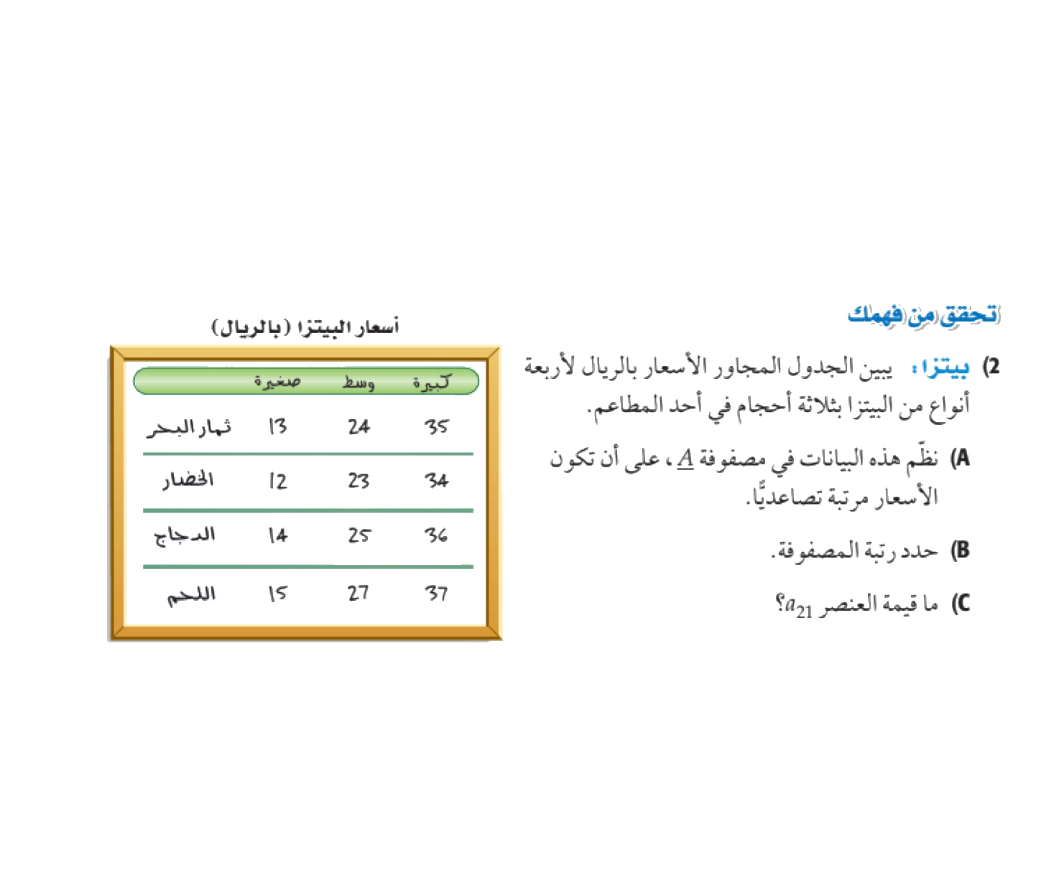

Slide 16
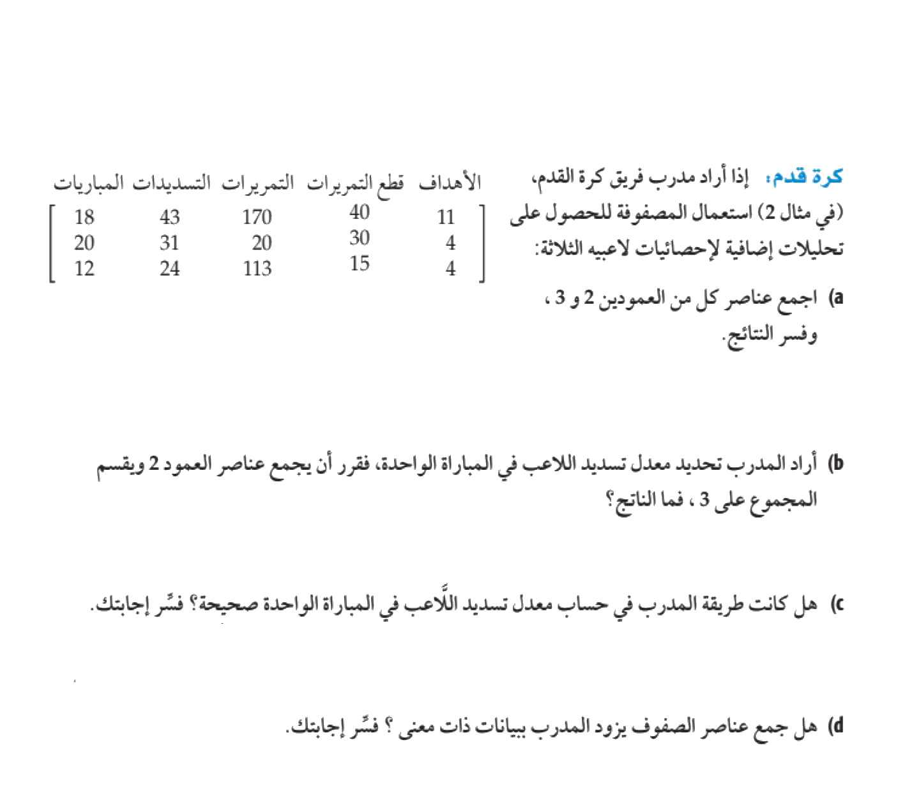
تحليل البيانات بأستعمال المصفوفات

Slide 17
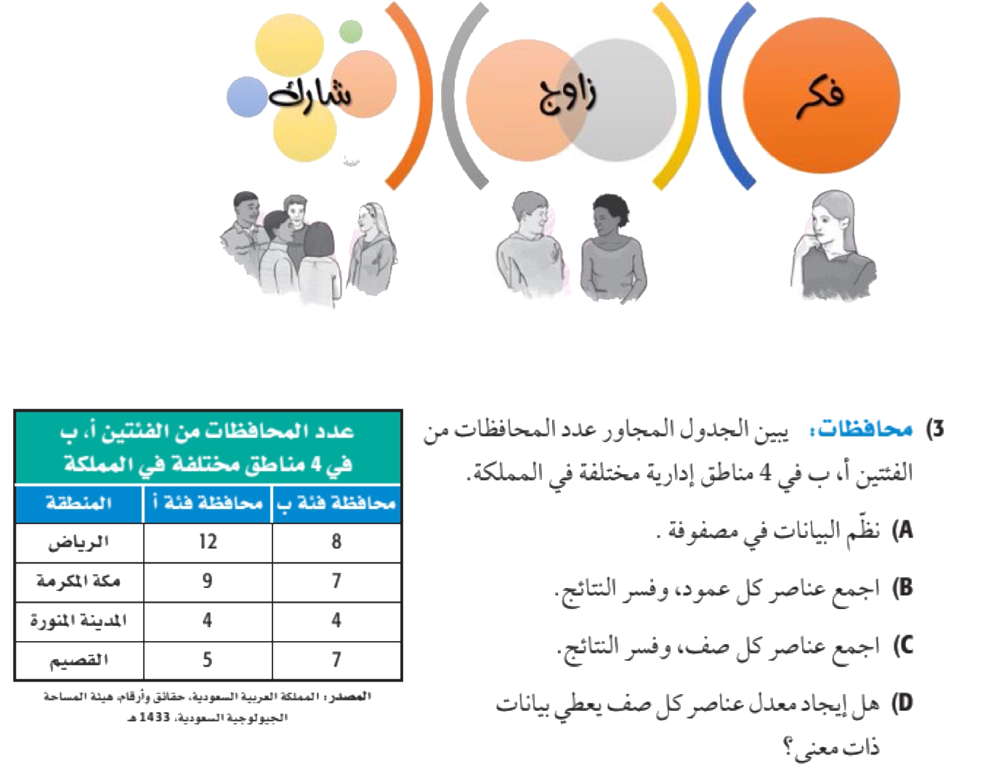
تحقق من فهمك

Slide 18
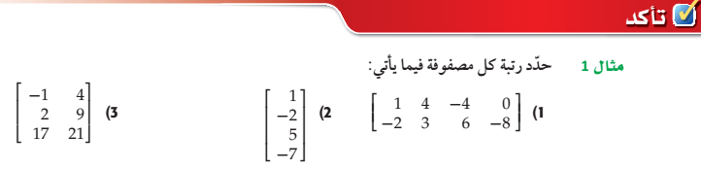
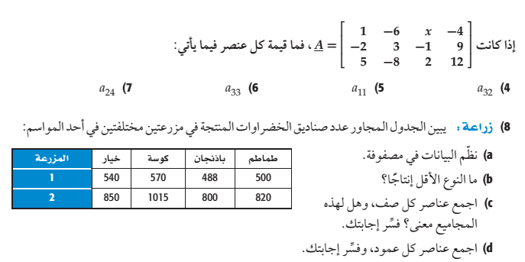
تأكد

Slide 19
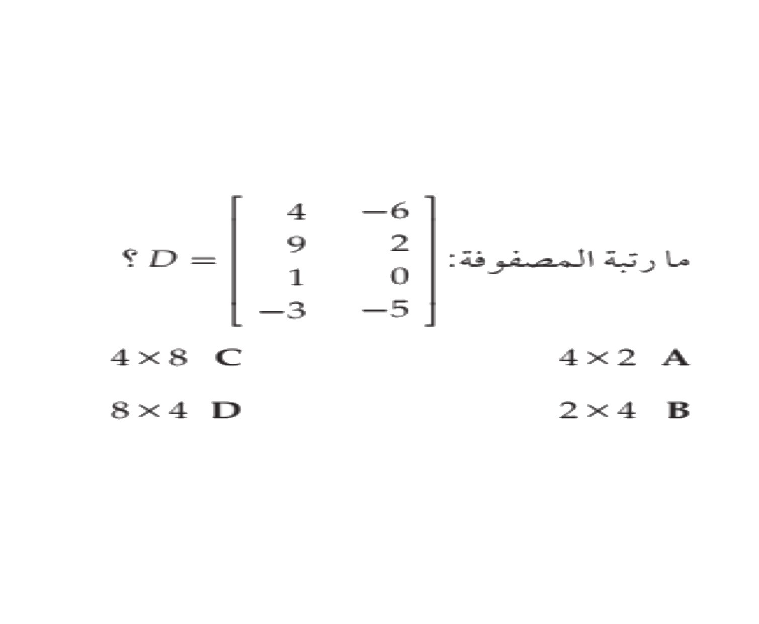
تقويم ختامي

Slide 20
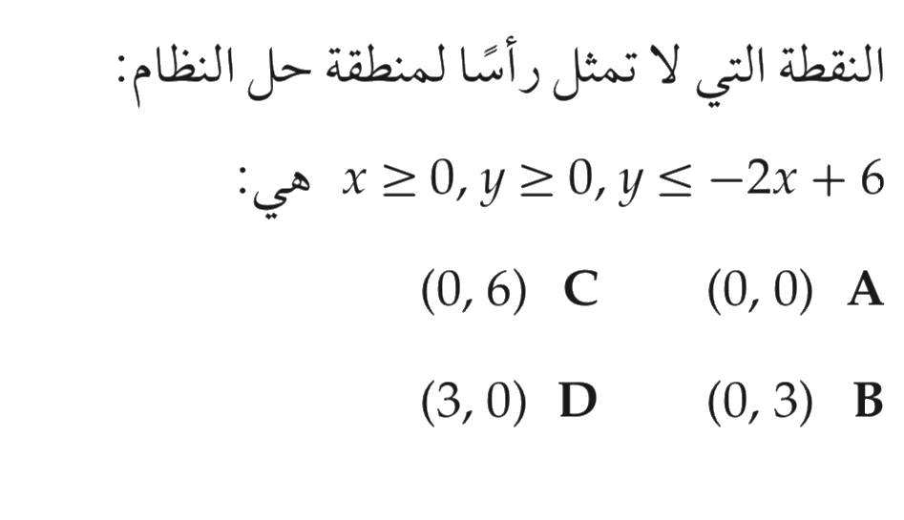
تحصيلي

